Slide 1


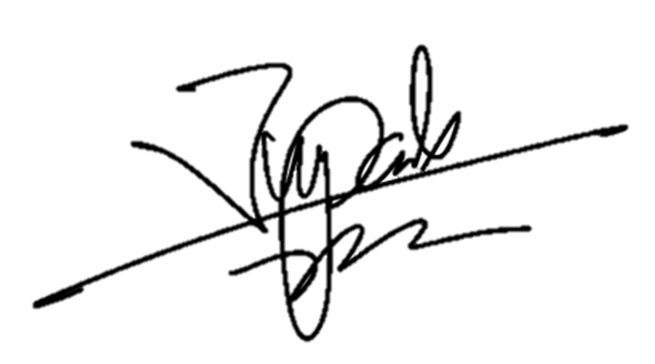

종합설계 제안서
2023.11.30.
시각장애인을 위한
코디 추천 시스템
Outfit Recommendation System
for Visually Impaired Person
지도교수 : 박정민 (서명)
(팀장) 2018150009
2019156028
2020152037
2020152039
김주환
장민준
정윤진
최아로인

Slide 2




목차
01
주제 개요
| 3P
06
개발 방법 및 환경
| 11P
02
관련 연구
| 4P
07
업무 분담
| 13P
03
관련 사례
| 5P
08
종합설계 수행일정
| 14P
04
개발 목표
| 6P
09
참고문헌
| 16P
05
개발 내용
| 7P

Slide 3



주제 개요
주제 및 개요
카메라로 인식한 의류의 시각적 데이터를 음성으로 출력하고 그 데이터를 바탕으로 시각장애인의 코디를 도울 수 있는 시스템
주제 선정 배경 및 필요성
인공지능 기술이 상용화 되면서 일반인 뿐만 아니라 장애인들의 실생활에도 큰 도움을 주고 있음
시각장애인들은 다른 사람들의 도움 없이 옷을 고르는 것에 어려움을 느낌

Slide 4
관련 연구
시각 장애인 의복 문제 해결을 위한 기술적 제안 연구
‘ASK 2022 학술발표대회 논문집’, 김영종 외 4명
장점 : CNN 모델의 사용으로 색상 인식 정확도가 높음
단점 : 의상 추천에 대한 정보는 사람에 의해 수동으로 생성
Clothing Matching for Visually Impaired Persons
‘Technology and Disability’, Aries Arditi 외 2명
장점 : 다양한 패턴에 대한 인식 정확도가 높음
단점 : 색상, 패턴에 대한 인식을 기반으로 한 코디 추천 정보가 없음

Slide 5
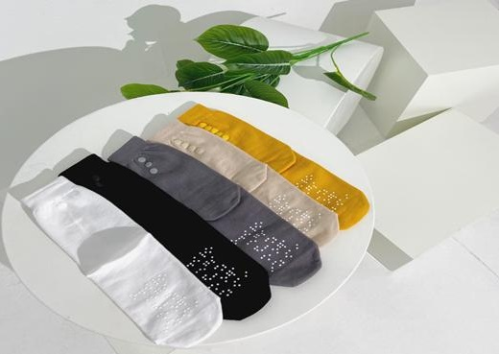
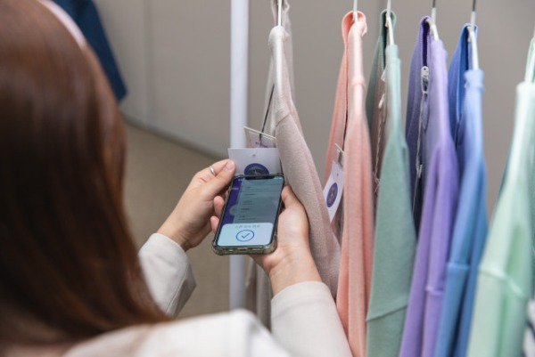
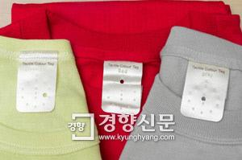
관련 사례
사례명 | 관련 사례 1 (컬러 점자 양말) | 관련 사례 2 (NFC 태그 부착 옷) | 관련 사례 3 (색 정보 태그 부착 옷)
장점 | 양말 짝 분류 가능 | 옷에 대한 상세 정보 제공 | 세분화된 색상 정보 제공
단점 | 점자 훼손 시 색상 확인 불가 | 태그 분실 시 의류 정보 확인 불가 | 색상환 지식이 없을 시 색상 확인 불가

Slide 6
개발 목표
최종 목표
사용자가 선택한 의류의 종류와 패턴, 색상을 분석하여 음성을 통해 알려주고, 날씨 및 색상에 맞는 코디를 추천하여 접근성이 쉬운 앱을 통해 시각장애인 스스로 코디가 가능한 시스템 개발을 목표로 함
최종 목표로 하는 성능 지표
DB 연동 및 데이터 요청에 따른 응답 속도 : 1.5초 이내
알고리즘 정확도 : 97% 이상
API 연동 플랫폼 건수 : 1건
앱 반응 속도 : 0.2초 이내

Slide 7
개발 내용 (1/4)
개발 범위
의류 정보 저장
카메라로 인식한 의류 정보(옷의 종류 및 패턴, 색상)를 DB에 저장
음성 출력
인식한 의류 정보를 음성 출력
AI 기반 코디 추천
옷장 추천 : DB에 저장된 의류 정보를 기반으로 코디 추천
색상 추천 : DB에 저장된 색조합 정보를 기반으로 인식된 옷의 색상과 어울리는 색조합 추천
날씨 API를 통한 코디 추천
날씨 정보를 기반으로 기온에 따른 코디 추천

Slide 8
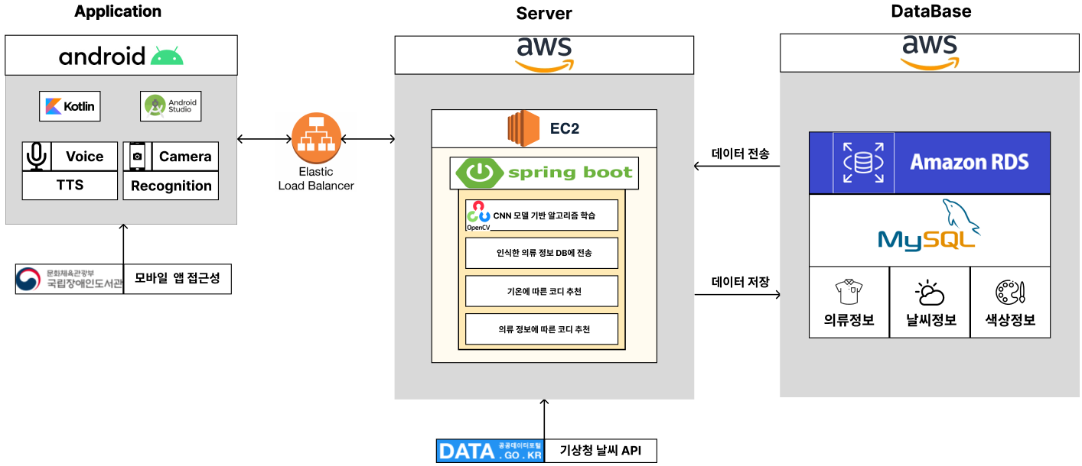
개발 내용 (2/4)
시스템 구성도

Slide 9
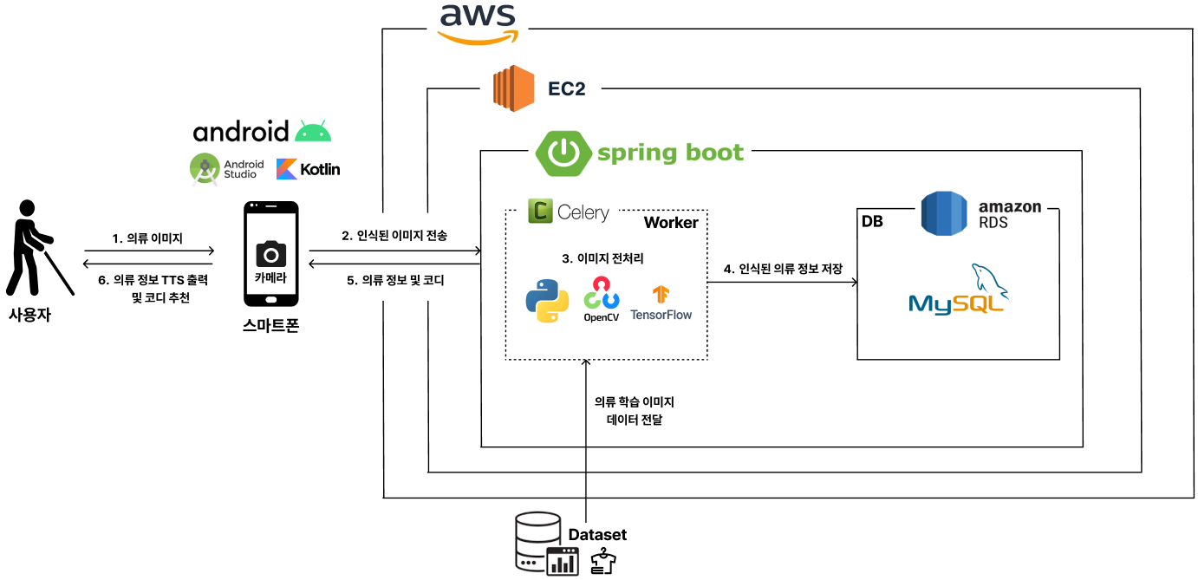
개발 내용 (3/4)
제품 시나리오

Slide 10
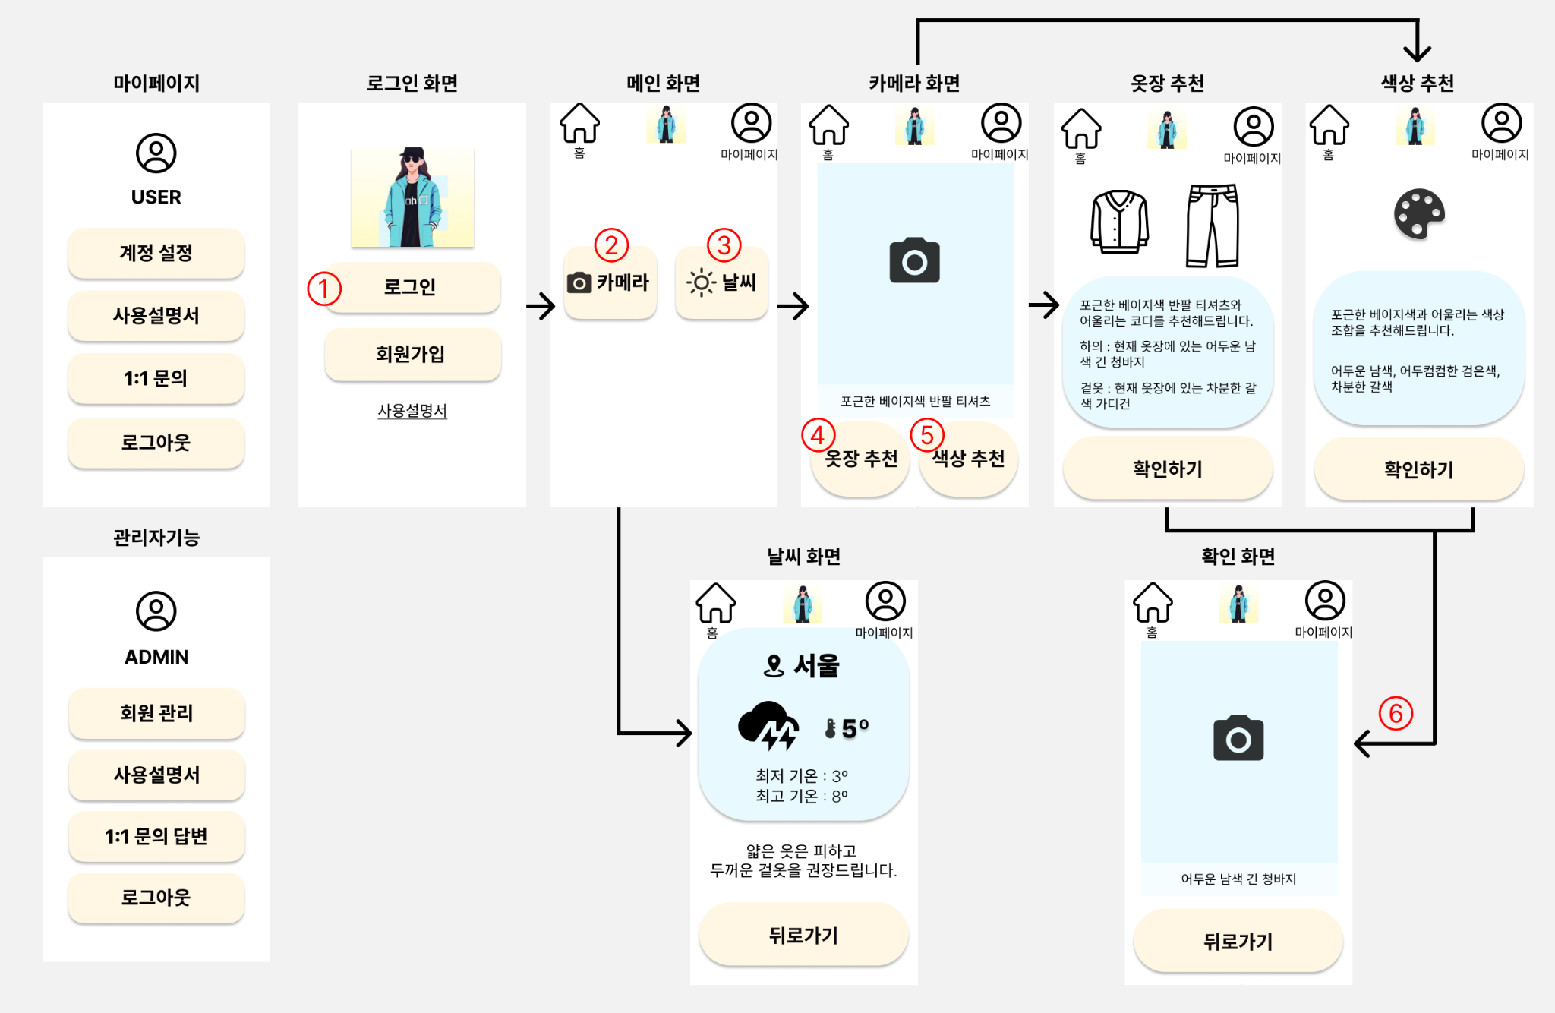
개발 내용 (4/4)
개발 예상 결과물
① 사용자는 메인 화면에
접근하기 위해 로그인
② 의류 정보 인식을 위해 카메라
화면으로 이동
③ 온도에 따른 코디를 추천하는
날씨 화면으로 이동
④ 인식한 의류를 바탕으로 DB에
저장된 옷장에서 어울리는 코디 추천
⑤ 인식한 의류를 바탕으로 DB에
저장된 색조합에서 어울리는
색상 추천
⑥ 추천하는 의류와 맞는 의류를
선택했는지 확인하는 화면으로 이동

Slide 11
개발 방법 및 환경 (1/2)
개발 방법
App
Android Studio에서 Kotlin을 이용하여 Android Application 개발
OpenCV를 사용하여 의류 정보 인식
문화체육관광부에서 제공하는 모바일 앱 접근성 지침을 활용하여 UI/UX 구현
Server
AWS EC2를 이용한 서버 구축, ELB를 통한 로드 밸런싱
Spring Boot를 통한 Rest API 서버 구현
CNN을 이용한 의류 정보 인식, 코디 추천 알고리즘 제작 및 적용
Data Set
AI Hub에서 제공하는 연도별 패션 선호도 파악 및 추천 데이터 셋 적용
SW 개발 방법론 - 애자일 방법론

Slide 12
개발 방법 및 환경 (2/2)
개발 환경
H/W | S/W
CPU 2.6GHz 6코어 Intel Core i7 RAM 16GB 2667MHz DDR4 GPU NVIDIA GeForce GTX 1650 | OS Android Language Kotlin, JAVA, Python Framework Android Studio, Spring Boot Server AWS EC2, ELB DB MySQL

Slide 13
업무 분담
 | 김주환 | 장민준 | 정윤진 | 최아로인
자료수집 | OpenCV 및 CNN 모델 조사 | 데이터 셋 조사, AWS 딥러닝 연동법 조사 | 시각장애인 용 UI/UX 조사 | 어플리케이션 음성출력 조사
설 계 | OpenCV를 이용한 의류 인식 알고리즘 설계 | 서버와 데이터셋의 연동 방식 설계 | 장애인 모바일 앱 접근성에 맞는 UI/UX 설계 | 장애인 모바일 앱 접근성에 맞는 TTS 설계
구 현 | 알고리즘 구현 어플리케이션과 카메라 연동 구현 | 서버 측 딥러닝 구현 | 어플리케이션 구현 UI/UX 구현 | 어플리케이션 구현 TTS 구현
테스트 | 어플리케이션 작동/접근성 테스트 의류 인식 정확성/수행시간 테스트 통합 테스트/유지보수

Slide 14
종합설계 수행일정
항목 | 추진사항 | 이름 | 12월 | 1월 | 2월 | 3월 | 4월 | 5월 | 6월 | 7월 | 8월 | 9월 | 10월
요구사항 정의 및 분석 | 요구사항 정의 및 분석 요구사항 명세 | 전체
시스템 설계 및 상세설계 | 시스템 설계 상세 설계 | 전체
구현 | 알고리즘 구현 딥러닝 구현 앱 구현 | 김주환
 |  | 장민준
 |  | 정윤진, 최아로인
시험 및 데모 | 시스템 통합 테스트 졸업작품 완전성 보강 | 전체
문서화 및 발표 | 종합설계 설계서 작성 발표(전시회, 공학대전) | 전체
한국공학대전 | 한국공학대전 참가 | 전체
최종 보고서 작성 및 패키징 | 최종보고서 작성 | 전체

Slide 15
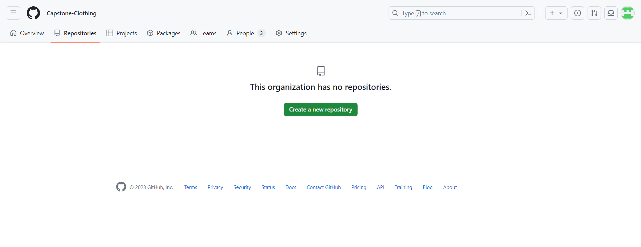
Git Hub
https://github.com/orgs/Capstone-Clothing/

Slide 16
참고 문헌
논문
김영종 외 4명, 시각 장애인 의복 문제 해결을 위한 기술적 제안 연구, ASK 2022 학술발표대회 논문집, 29(1), 0606-0609, 2022.05
Aries Arditi 외 2명, Clothing Matching for Visually Impaired Persons, Technology and Disability, 23, 2011
단행본(책)
한학용, 패턴인식개론, 한빛미디어, 2009
김상운, Matlab으로 배우는 패턴인식 및 학습, 홍릉과학출판사, 2003
웹사이트
송재일 외 8명, 문화체육관광부 국립장애인도서관(모바일 앱 접근성), 2016.10.20, 방송통신표준심의회,
https://www.nld.go.kr/ableFront/new_standard_guide/accessibility.jsp
서라벌, AI Hub(연도별 패션 선호도 파악 및 추천 데이터), 2023.10.30, 매트릭스,
https://www.aihub.or.kr/aihubdata/data/view.do?currMenu=&topMenu=&aihubDataSe=data&dataSetSn=71446

Slide 17

감사합니다 :)

